Slide 1






SISTEMA DE GESTIÓN DE SEGURIDAD
en un
ambiente de SERVIDORES
Integrantes:
Scarlet Gavia Mondaca

Slide 2


Introducción
Proyecto
Problemática
Solución
Resultados

Slide 3

Objetivo general
Desarrollar una plataforma web de monitoreo de seguridad que permita visualizar agentes, métricas, logs históricos y técnicas MITRE ATT&CK mediante un dashboard intuitivo
Objetivos especificos
Visualizar el estado de agentes de seguridad
Mostrar métricas de CPU, RAM y sistema operativo
Analizar logs históricos con gráficos
Representar tácticas y técnicas

Slide 4

Problematica
Se requieren monitorear servidores para detectar amenazas, analizar comportamientos anómalos y responder de forma oportuna.
Solución
Se propone realizar una plataforma web que centralice información de seguridad proveniente de agentes Wazuh, permitiendo su análisis visual e interactivo

Slide 5
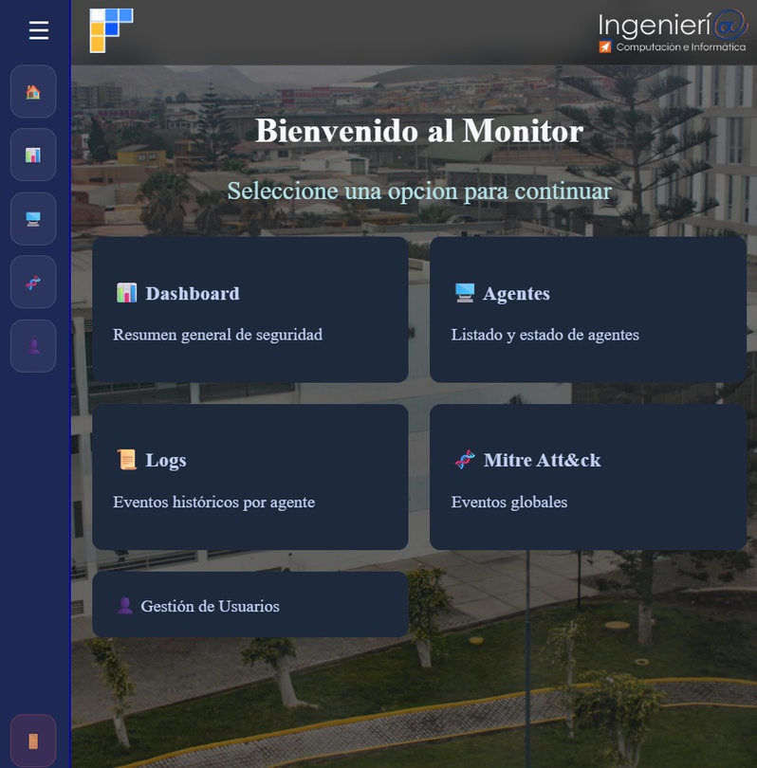
Funcionalidades Principales del sistema
Autenticación con roles (admin / user)
Dashboard con selección de agentes
Gráficos de métricas (CPU, RAM)
Logs históricos con filtros y gráficos
Gestión de usuarios
Interfaz moderna y responsive

Slide 6

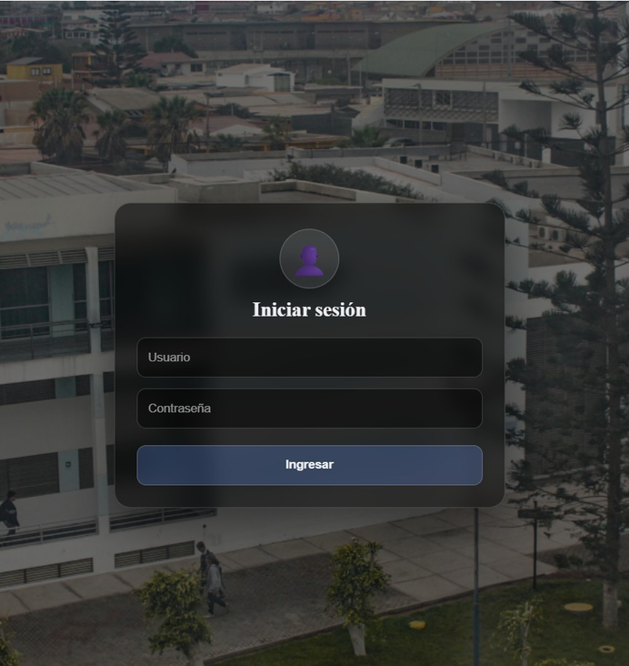
Demostración del sistema
Ahora saldremos de la presentación

Slide 7
Conclusión
El proyecto demuestra la integración de herramientas de ciberseguridad con tecnologías web modernas, logrando una plataforma flexible, visual y extensible para el monitoreo de seguridad.

Slide 8
GRACIAS POR SU ATENCIÓN

Slide 9
SISTEMA DE GESTIÓN DE SEGURIDAD
en un
ambiente de SERVIDORES
Integrantes:
Scarlet Gavia Mondaca

